Slide 1
Deutschland
Ivan Tarle 7.a

Slide 3
Generell über mich
Ich heiße Ivan Tarle. Ich bin 13 Jahre alt. Ich wohne in Solin. Ich gehe in die 7. Klasse der Grundschule von König Zvonimir in Solin. Ich habe einen jüngeren Bruder Matej und eine Schwester Helena. Ich lebe mit meinen Eltern in einem Familienheim. Ich trainiere seit 7 Jahren Karate. Ich mag Informatik und treffe mich mit Freunden.

Slide 4
Wann und warum habe ich angefangen, Deutsch zu lernen?
Meine Geschichte, Deutsch zu lernen, beginnt in der 5. Klasse. Jetzt werde ich dir alles erzählen.
Während der Sommerferien, bevor ich mit der 5. Klasse anfing, war ich bei einem Nachbarn. Während wir auf der PlayStation spielten, sprach er die ganze Zeit auf Deutsch.

Slide 5
Deutsch ist meine zweite Sprache

Slide 6
Es war sehr interessant, ihm zuzuhören, deshalb bat ich ihn, mir die Grundlagen der deutschen Sprache beizubringen. Und er stimmte zu.
Nachdem ich alles gelernt hatte, sagte ich meinen Eltern, sie sollten mich in ein deutschsprachiges Fach einschreiben. Meine Kollegen haben in der 4. Klasse angefangen, Deutsch zu lernen, und ich habe in der 5. Klasse angefangen, Deutsch zu lernen.

Slide 7
Generell über Deutschland
Die Bundesrepublik Deutschland ist ein Land in Mitteleuropa
Es grenzt im Osten an Polen und die Tschechische Republik, im Süden an Österreich und die Schweiz, im Westen an Frankreich und die Benelux-Länder und im Norden an Dänemark und hat Zugang zur Ostsee und zur Nordsee.
Deutschland ist eines der am weitesten entwickelten Länder der Welt und eines der Gründungsmitglieder der Europäischen Union. Es ist Mitglied der Vereinten Nationen, einer NATO-Gruppe. Es hat 84 Millionen Einwohner und ist das größte Land in Europa. Viele Menschen aus dem Osten wanderten nach Deutschland aus.

Slide 8
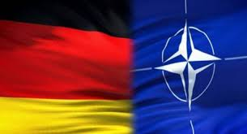
Deutschland: Mitglied der Europäischen Union und der NATO

Slide 9
Deutschland ist ein vielfältiges Land mit fünf Einheiten: dem Schwarzwald, dem deutschen Hochland, den süddeutschen Hügeln und dem norddeutschen Tiefland. Flüsse spielen eine wichtige Rolle in der deutschen Wirtschaft. Der Rhein ist 700 Kilometer lang und ein schiffbarer Fluss. Die Donau verbindet Deutschland mit europäischen Ländern. Die Elbe ist wichtig für europäische Länder, die keinen Zugang zum Meer haben.

Slide 10
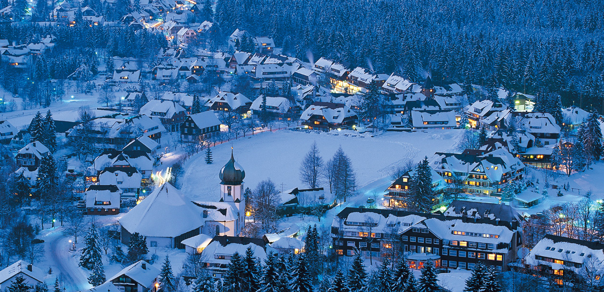
Schwarzwald

Slide 11
Flüsse in Deutschland
Die Hauptflüsse in Deutschland sind: Der Rhein in Deutschland fließt 865 km (Hauptzuflüsse Neckar, Main und Mosel); Elba 727 km und Donau (Donau) mit 687 km. Weitere wichtige Flüsse sind die Saale und der Main in Mitteldeutschland, der Neckar im Südwesten, die Weser im Norden und die Oder an der Ostgrenze.

Slide 12
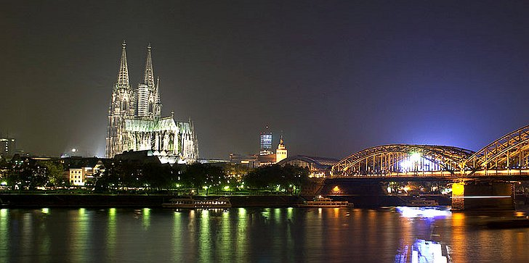
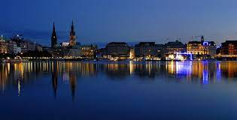
Donau, Rhein und Elbe

Slide 13
Deutschland ist ein demokratischer parlamentarischer Bundesstaat, bestehend aus 16 Bundesländern, von denen drei unabhängige Städte sind. Die Hauptstadt ist Berlin und beherbergt das Parlament und die Regierung. Es wurde während des Deutsch-Französischen Krieges von 1870/71 als Staat vereint.
Die Deutschen machen 89,6% der Bevölkerung aus. Ausländische Staatsbürger sind Türken, Polen, Rumänen, Griechen, Kroaten, Russen ...Deutschland ist für viele Menschen ein wirtschaftlich gutes Land.

Slide 14
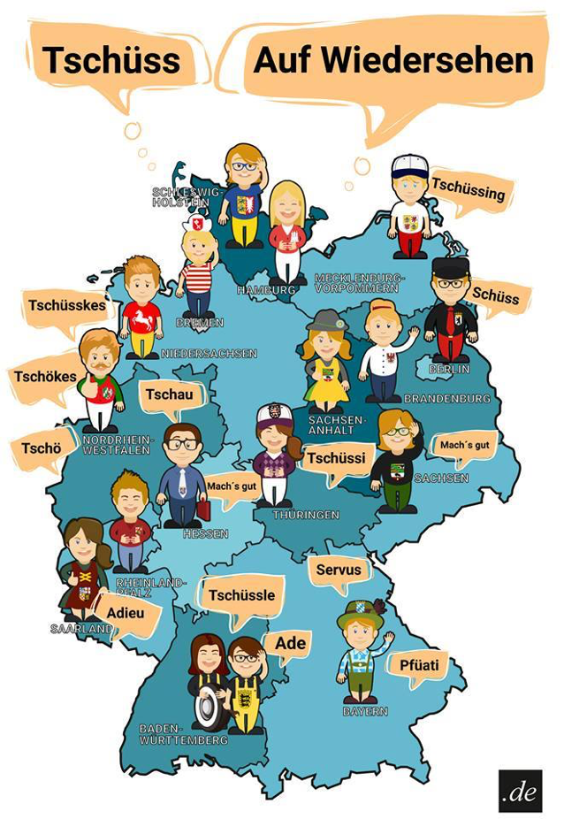
Bundesländer Deutschland

Slide 15
Der Sport in Deutschland
Der Nationalsport in Deutschland ist Fußball. 27 Millionen Deutsche engagieren sich in Sportvereinen. Der Deutsche Fußballverband hat 6,3 Millionen Mitglieder. Deutsche Athleten belegen bei allen Olympischen Spielen den dritten Platz. Sie waren Austragungsort der Olympischen Sommerspiele 1936 in Berlin und 1972 in München sowie der Olympischen Winterspiele 1936 in Garmisch-Partenkirchen.
Die Bundesliga ist der zweithäufigste Profisportwettbewerb der Welt. Die deutsche Fußballnationalmannschaft gewann die Weltmeisterschaft 1954, 1974, 1990 und 2014 und die Fußball-Europameisterschaft 1972, 1980 und 1996.

Slide 17
München: Die Stadt, die ich besuchen möchte
Mein Nachbar lebt in München und wenn er nach Kroatien kommt, spricht er immer über diese Stadt und ihre Besonderheiten. Ich war so beeindruckt von seiner Geschichte über München, dass ich diese Stadt gerne besuchen würde.
Ich möchte die deutsche Stadt München wegen des Oktoberfestes und vieler historischer und kultureller Orte, Feiern, Speisen und Getränken besuchen ...

Slide 18
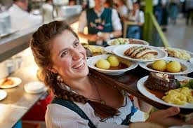
16 Tage Spaß und leckeres Essen (Oktoberfest)

Slide 19
München

Slide 20
Generell über München
München ist die Landeshauptstadt Bayerns. Nach Berlin und Hamburg ist es die drittgrößte Stadt Deutschlands. In der Nähe der Stadt gibt es Gletscherseen (Ammer, Wörth und Starnberger). München liegt in der Nähe der Alpen und hat den meisten Schnee aller großen Städte in Deutschland. In München leben 433.292 Ausländer, von denen die meisten Kroaten (38.137), Türken (37.876), Italiener (27.821), Griechen (26.560), Österreicher (21.046), Bosnier (19.692), Rumänen (17.980) und Polen sind (19, 101).
Insgesamt 50,25% der Ausländer mit ständigem Wohnsitz in München kommen aus EU-Ländern. München entwickelte sich nach dem Zweiten Weltkrieg zu einem High-Tech-Gebiet, und darüber hinaus entwickelten sich dort viele Dienstleistungsunternehmen wie Medien, Versicherungen und Banken. Der Tourismus, der durch wichtige Museen und andere Sehenswürdigkeiten gefördert wird, hat ebenfalls ein deutliches Wachstum verzeichnet. Das Zentrum des historischen Teils der Stadt wurde in eine Fußgängerzone umgewandelt.

Slide 21
München aus der Luft

Slide 22
Berühmte Gebäude in München
Der Marienplatz gilt als Zentrum Münchens, die Peterskirche in München ist die älteste Kirche in der Altstadt. Das Markenzeichen der Stadt ist die gotische Frauenkirche mit ihren zwei markanten Türmen.
In München gibt es rund 1.200 Brunnen, davon rund 700 Stadtbrunnen. Das älteste ist Fischbrunnen am Marienplatz. Ein weiterer bemerkenswerter Brunnen ist der von Adolf von Hildebrand entworfene Wittelsbacher Brunnen am Lenbachplatz.

Slide 23
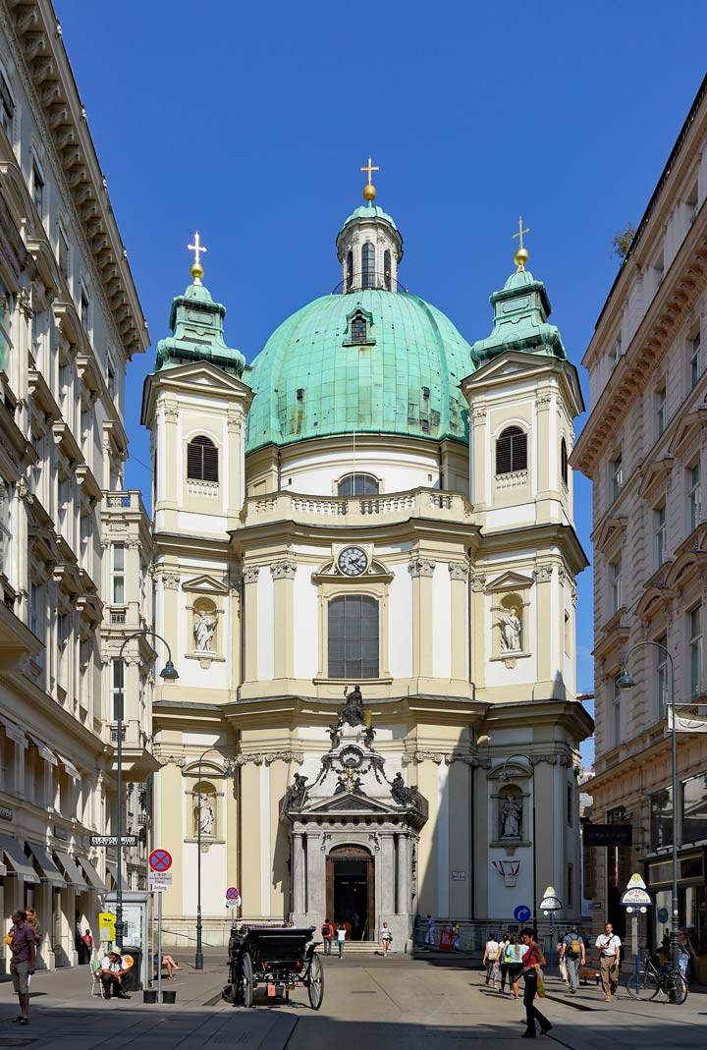
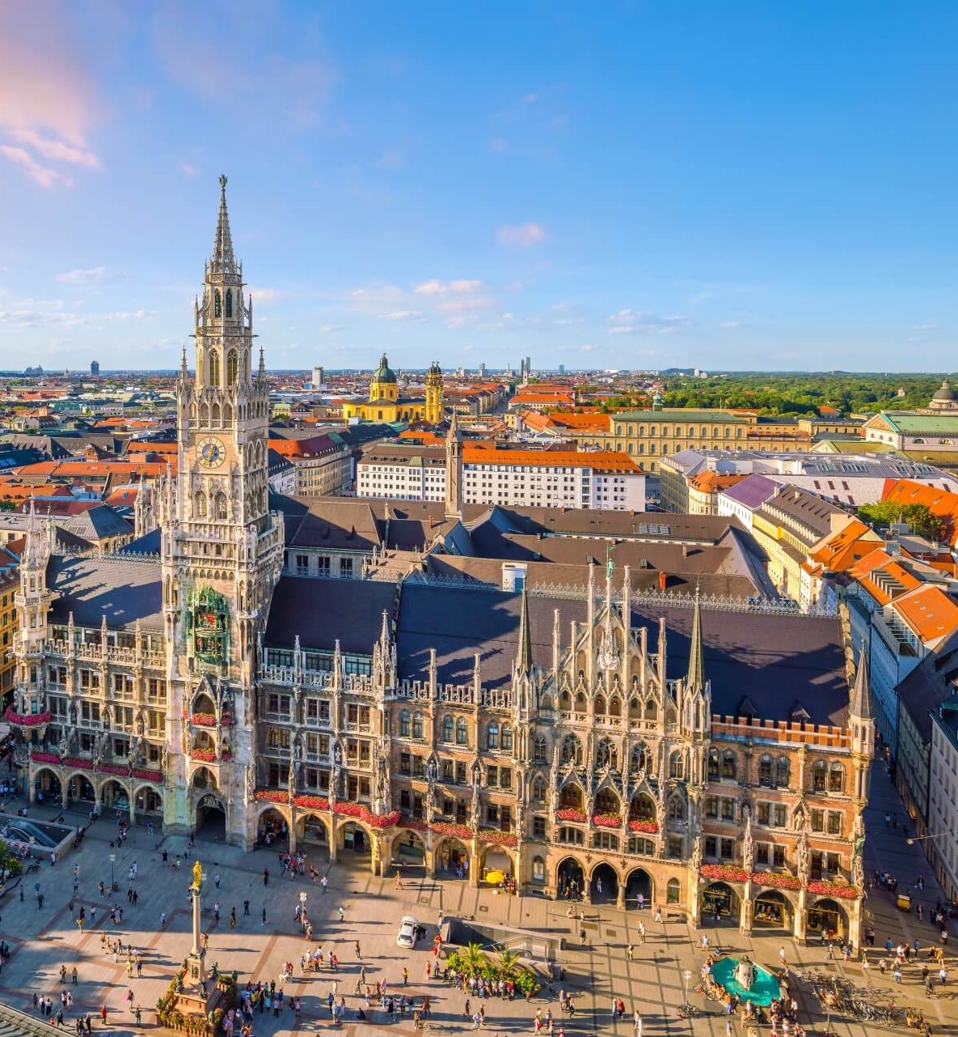
Berühmte Gebäude in München

Slide 24
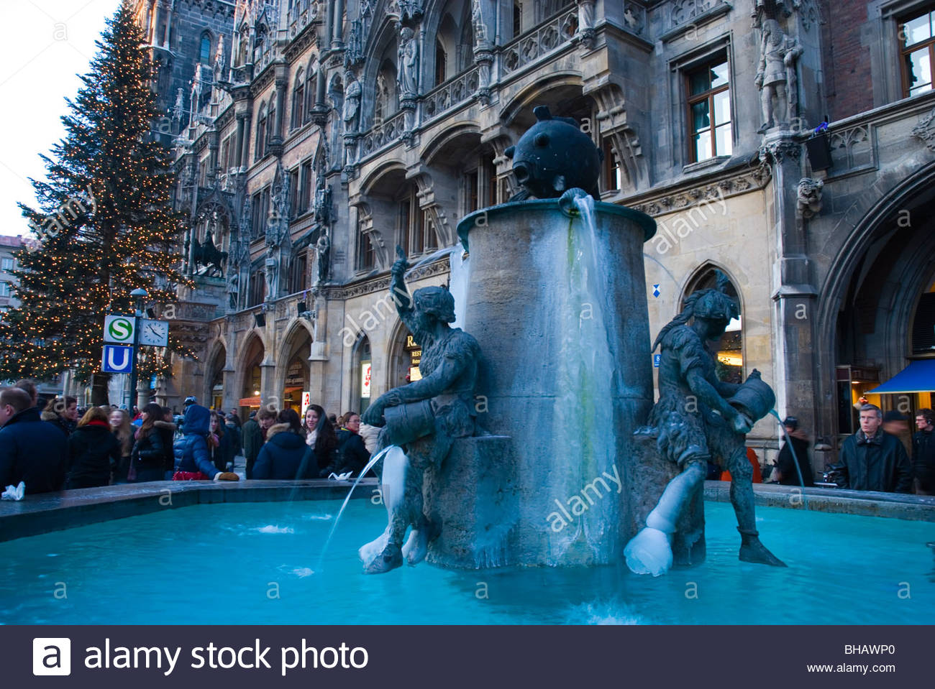
Wittelsbacher Brunnen und Fischbrunnen

Slide 25
Vielen Dank für die Aufmerksamkeit

